Slide 1
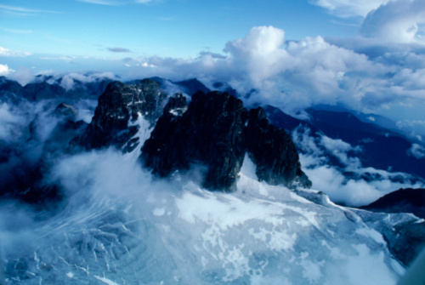
KREATIV FOTO 3
HIMMEL OG MACRO
LANDSKAB OG MENNESKER
6. SEP. – 11. OKT. 2011

Slide 2
OPGAVE 2
GENRE : LANDSSKAB
CRIT AF JERES BILLEDER – DET GODE OG DET MINDRE GODE
FOF kreativ foto – Fotograf Diana Lovring - 06.09.11-11.10.11

Slide 3
LINKS
http://photography.nationalgeographic.com/photography/photographers/?source=NavPhoGraph
http://www.robertcaputo.com
FOF kreativ foto – Fotograf Diana Lovring - 06.09.11-11.10.11

Slide 4
HIMMEL OG MACRO
GENRE : LANDSSKAB
ROBERT CUPOTO
ROBIN WHALLEY
LAURA GILPIN
FOF kreativ foto – Fotograf Diana Lovring - 06.09.11-11.10.11

Slide 5
ROBERT CAPUTO
FOF kreativ foto – Fotograf Diana Lovring - 06.09.11-11.10.11

Slide 6
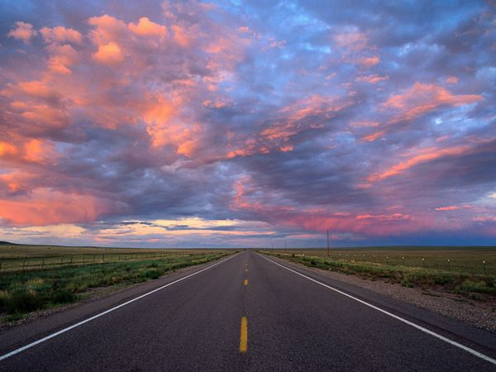
FOF kreativ foto – Fotograf Diana Lovring - 06.09.11-11.10.11

Slide 7
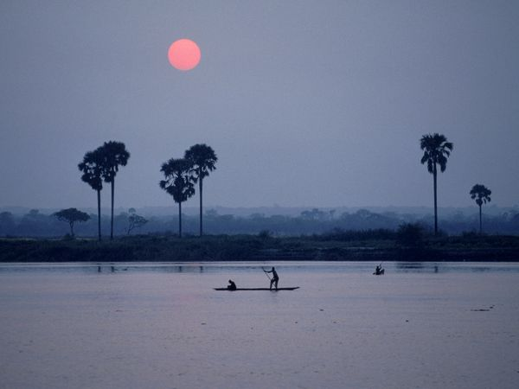
FOF kreativ foto – Fotograf Diana Lovring - 06.09.11-11.10.11

Slide 8
FOF kreativ foto – Fotograf Diana Lovring - 06.09.11-11.10.11

Slide 9
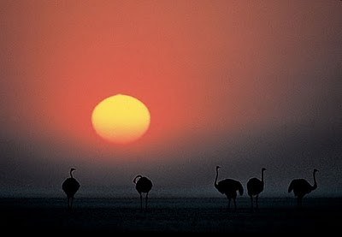
FOF kreativ foto – Fotograf Diana Lovring - 06.09.11-11.10.11

Slide 10
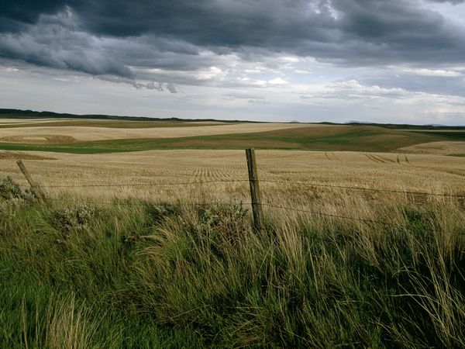
FOF kreativ foto – Fotograf Diana Lovring - 06.09.11-11.10.11

Slide 11
ROBIN WHALLEY
FOF kreativ foto – Fotograf Diana Lovring - 06.09.11-11.10.11

Slide 12
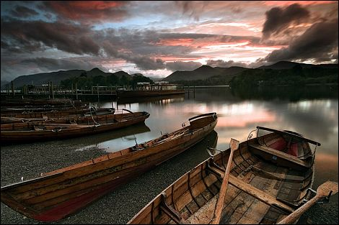
FOF kreativ foto – Fotograf Diana Lovring - 06.09.11-11.10.11

Slide 13
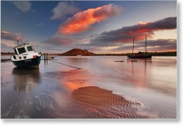
FOF kreativ foto – Fotograf Diana Lovring - 06.09.11-11.10.11

Slide 14
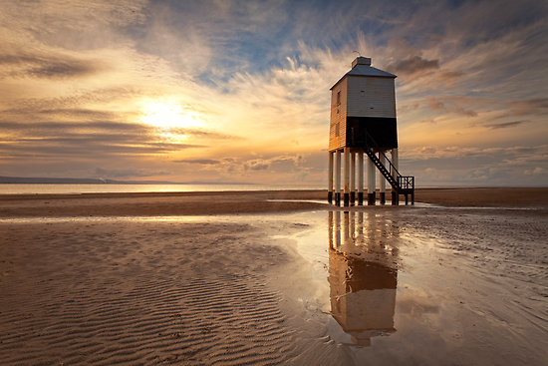
FOF kreativ foto – Fotograf Diana Lovring - 06.09.11-11.10.11

Slide 15
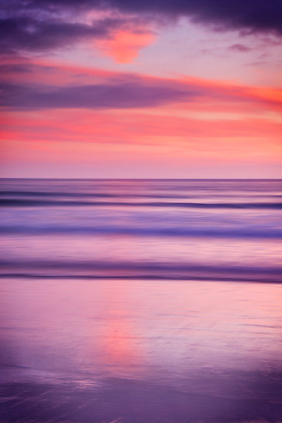
FOF kreativ foto – Fotograf Diana Lovring - 06.09.11-11.10.11

Slide 16
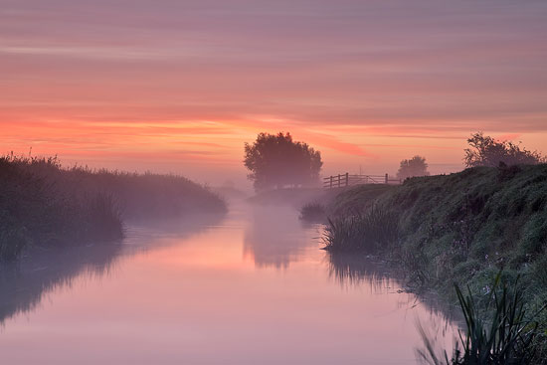
FOF kreativ foto – Fotograf Diana Lovring - 06.09.11-11.10.11

Slide 17
LAURA GILPIN
FOF kreativ foto – Fotograf Diana Lovring - 06.09.11-11.10.11

Slide 18
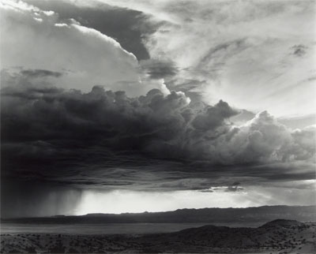
FOF kreativ foto – Fotograf Diana Lovring - 06.09.11-11.10.11

Slide 19
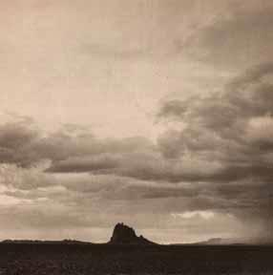
FOF kreativ foto – Fotograf Diana Lovring - 06.09.11-11.10.11

Slide 20
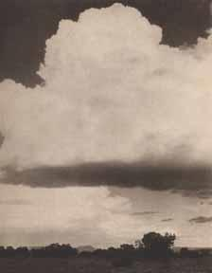
FOF kreativ foto – Fotograf Diana Lovring - 06.09.11-11.10.11

Slide 21
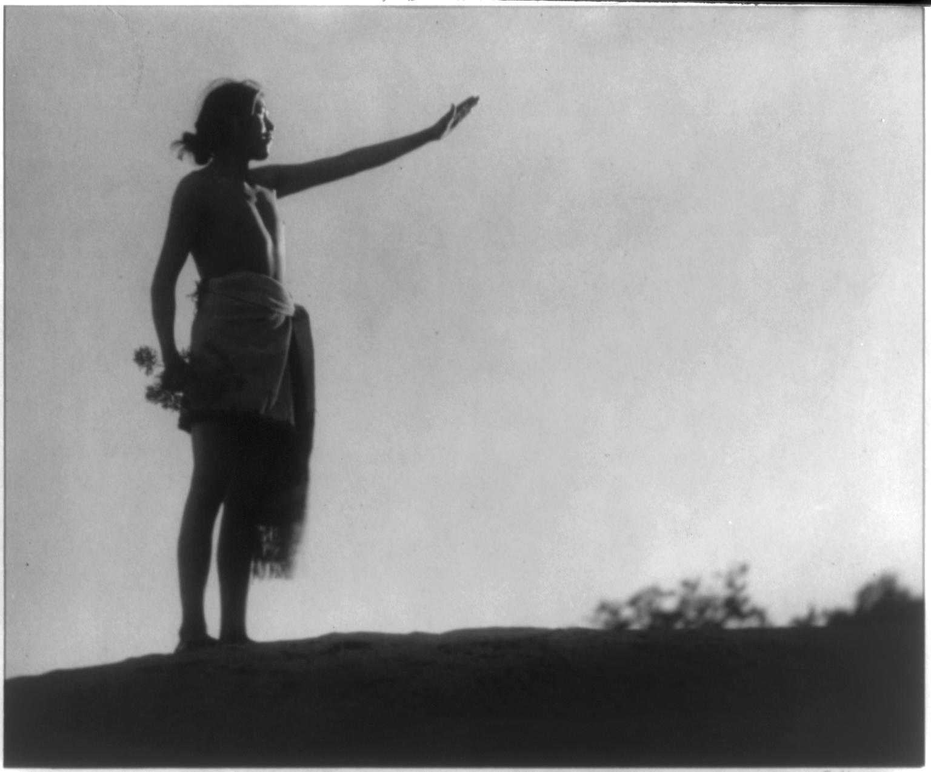
FOF kreativ foto – Fotograf Diana Lovring - 06.09.11-11.10.11

Slide 22
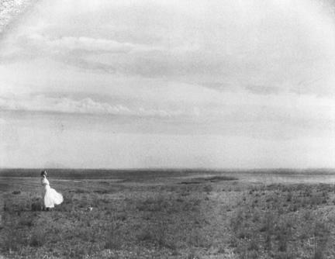
FOF kreativ foto – Fotograf Diana Lovring - 06.09.11-11.10.11

Slide 23
MACRO FOTOGRAFI
FOF kreativ foto – Fotograf Diana Lovring - 06.09.11-11.10.11

Slide 24
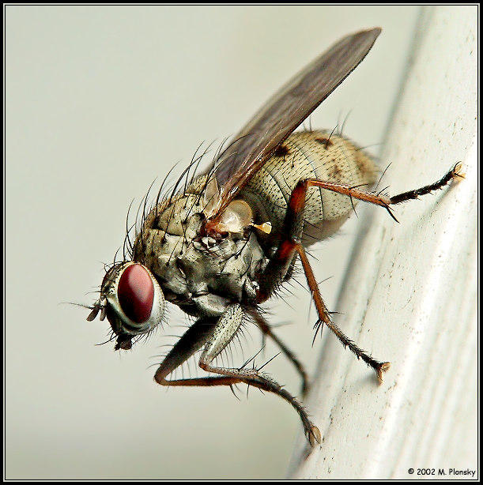
FOF kreativ foto – Fotograf Diana Lovring - 06.09.11-11.10.11

Slide 25
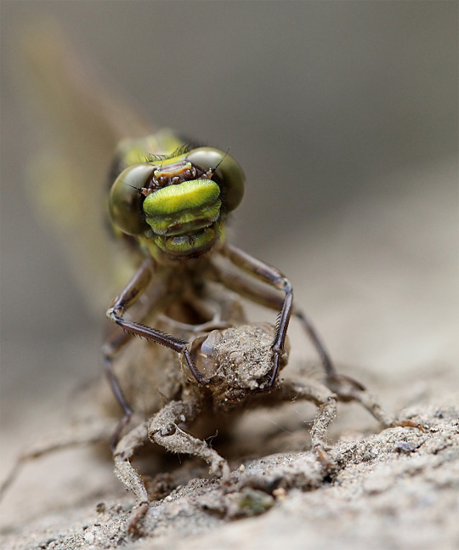
FOF kreativ foto – Fotograf Diana Lovring - 06.09.11-11.10.11

Slide 26
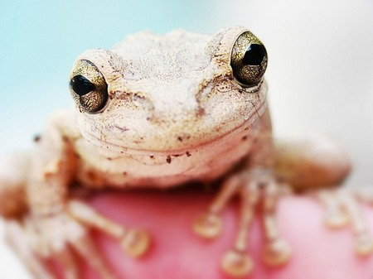
FOF kreativ foto – Fotograf Diana Lovring - 06.09.11-11.10.11

Slide 27
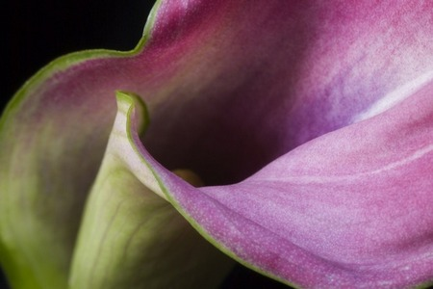
FOF kreativ foto – Fotograf Diana Lovring - 06.09.11-11.10.11

Slide 28
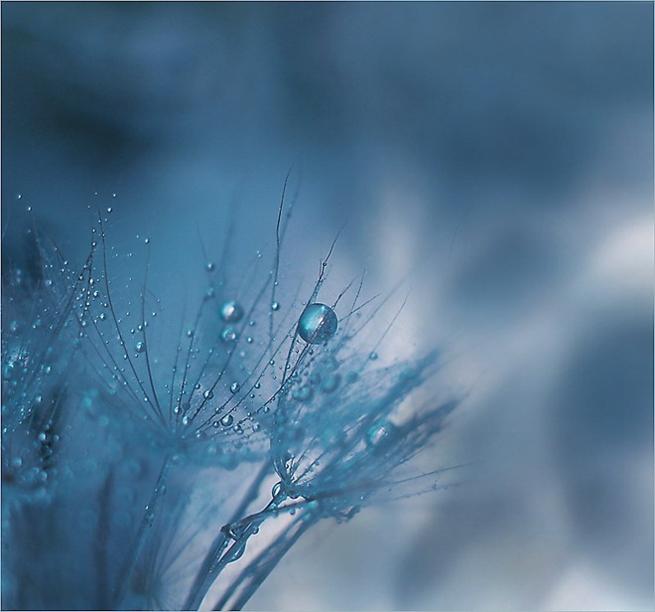
FOF kreativ foto – Fotograf Diana Lovring - 06.09.11-11.10.11

Slide 29
OPGAVE 3
GENRE : LANDSSKAB
UD FRA DE VISTE BILLEDER SKAL I TIL NÆSTE GANG TAGE:
4 STK. BILLEDER DER SKAL INKLUDERE NOGET MED HIMMEL ELLER MACRO-
TÆNK OVER LYS, SKYGGER, FARVER OG LINIER (KOMPOSITION)
FOF kreativ foto – Fotograf Diana Lovring - 06.09.11-11.10.11

